Slide 1

ИСПРАВЬ
Python 3
Прогноз → запуск → проверка
MediaSchool
Информатика, 8 класс
Notes:
Информатика, 8 класс. Слайд 1.
Место в сценарии: 0–2 мин.
Вопрос: Урок 31 · Python 3
Полное условие S0: Программа запустилась без сообщения об ошибке. Достаточно ли этого, чтобы результат был правильным? Как его проверить? Ключ: Недостаточно: сравнить фактический результат с ожидаемым по условию для конкретного входа. Критерий: Без отметки: различение и способ сравнения. Помощь: Исполнимость и соответствие задаче — разные вопросы. На 30 учеников готовые каркасы на листах, среда открыта до звонка. ВA1:3 минуты личные заполнения/прогноз,3 минуты один запуск и ручной перенос на 4 числа,1 минута сверки. ВA2 изменить одну строку готовой программы; один запуск, пустую строку можно вручную. B1:2 минуты свои условия и таблица,1 минута один запуск пары,1 минута разборor; второй вариант вручную. В 40 минутном маршруте A1/A2 по 6 минут:сверку объединить с исправлением, сохранить личные прогнозы, один запуск и ручные случаи. Две полные минуты отдыха и четыре минуты билета не сокращать. D1 только после основных. Ручную проверку не называть запуском. Иллюстрация концептуальная. Точные входные данные заданы текстом и редактируемыми таблицами/схемами.
[Sources]
https://edsoo.ru/wp-content/uploads/2025/07/2025_ooo_frp_informatika-7-9_baza.pdf
https://docs.python.org/3/tutorial/introduction.html
https://docs.python.org/3/library/functions.html
https://docs.python.org/3/library/idle.html
https://docs.python.org/3/library/stdtypes.html
https://edsoo.ru/wp-content/uploads/2026/08/informatika.pdf
Изображение: ImageGen; концептуальная учебная иллюстрация, не документальный снимок. Точные математические примеры и таблицы набраны отдельно редактируемыми объектами.
[/Sources]

Slide 2
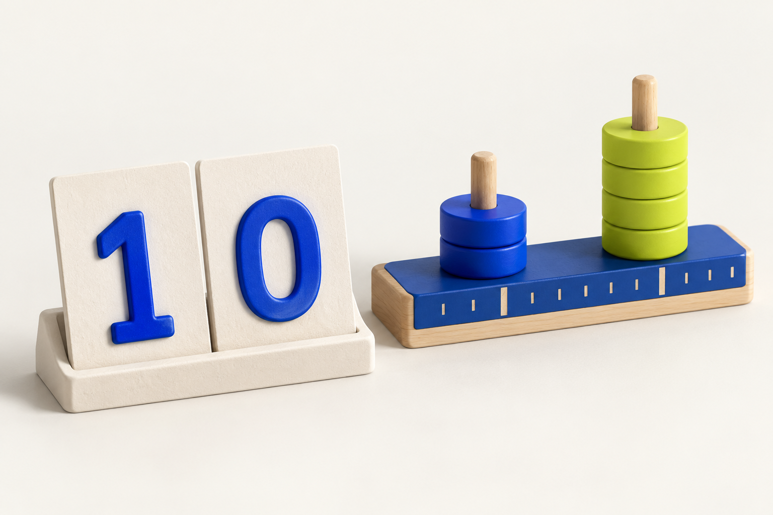
Запустилось — достаточно?
S0. Сообщений об ошибке нет.
Результат уже правильный?
С чем его сравнить?
MediaSchool
02
Notes:
Информатика, 8 класс. Слайд 2.
Место в сценарии: 0–2 мин.
Вопрос: С чем его сравнить?
Полное условие S0: Программа запустилась без сообщения об ошибке. Достаточно ли этого, чтобы результат был правильным? Как его проверить? Ключ: Недостаточно: сравнить фактический результат с ожидаемым по условию для конкретного входа. Критерий: Без отметки: различение и способ сравнения. Помощь: Исполнимость и соответствие задаче — разные вопросы. На 30 учеников готовые каркасы на листах, среда открыта до звонка. ВA1:3 минуты личные заполнения/прогноз,3 минуты один запуск и ручной перенос на 4 числа,1 минута сверки. ВA2 изменить одну строку готовой программы; один запуск, пустую строку можно вручную. B1:2 минуты свои условия и таблица,1 минута один запуск пары,1 минута разборor; второй вариант вручную. В 40 минутном маршруте A1/A2 по 6 минут:сверку объединить с исправлением, сохранить личные прогнозы, один запуск и ручные случаи. Две полные минуты отдыха и четыре минуты билета не сокращать. D1 только после основных. Ручную проверку не называть запуском. Иллюстрация концептуальная. Точные входные данные заданы текстом и редактируемыми таблицами/схемами.
[Sources]
https://edsoo.ru/wp-content/uploads/2025/07/2025_ooo_frp_informatika-7-9_baza.pdf
https://docs.python.org/3/tutorial/introduction.html
https://docs.python.org/3/library/functions.html
https://docs.python.org/3/library/idle.html
https://docs.python.org/3/library/stdtypes.html
https://edsoo.ru/wp-content/uploads/2026/08/informatika.pdf
Изображение: ImageGen; концептуальная учебная иллюстрация, не документальный снимок. Точные математические примеры и таблицы набраны отдельно редактируемыми объектами.
[/Sources]

Slide 3

Протокол проверки
Проверяется конкретная версия.
Когда | Что записать
До | Вход, ожидание
После | Факт, первая разница
После правки | Повторные случаи
Сохраняй первую попытку.
MediaSchool
03
Notes:
Информатика, 8 класс. Слайд 3.
Место в сценарии: 2–5 мин.
Вопрос: Сохраняй первую попытку.
Памятка: Минимум lo и максимум hi начинаются с первого входного числа. Для следующих входов отдельно сравни x<lo и x>hi. При 3 входах остаются 2, при 4 —3. В составных условиях Python:and=И,or=ИЛИ,not=НЕ. Сравнения→not→and→or; скобки задают нужную группу. Проверка: вход и ожидание→факт→причина→правка→те же случаи снова. Модель: Другой образец: первый вход 2,lo=hi=2; второй−1 даётlo−1,hi2; третий 3 даётlo−1,hi3. Для четвёртого 0 границы не меняются. На 3 входа нужны ещё 2 чтения после первого, на 4 — ещё 3. ВA1 свои заполнения каркаса и другие данные. На 30 учеников готовые каркасы на листах, среда открыта до звонка. ВA1:3 минуты личные заполнения/прогноз,3 минуты один запуск и ручной перенос на 4 числа,1 минута сверки. ВA2 изменить одну строку готовой программы; один запуск, пустую строку можно вручную. B1:2 минуты свои условия и таблица,1 минута один запуск пары,1 минута разборor; второй вариант вручную. В 40 минутном маршруте A1/A2 по 6 минут:сверку объединить с исправлением, сохранить личные прогнозы, один запуск и ручные случаи. Две полные минуты отдыха и четыре минуты билета не сокращать. D1 только после основных. Ручную проверку не называть запуском. Иллюстрация концептуальная. Точные входные данные заданы текстом и редактируемыми таблицами/схемами.
[Sources]
https://edsoo.ru/wp-content/uploads/2025/07/2025_ooo_frp_informatika-7-9_baza.pdf
https://docs.python.org/3/tutorial/introduction.html
https://docs.python.org/3/library/functions.html
https://docs.python.org/3/library/idle.html
https://docs.python.org/3/library/stdtypes.html
https://edsoo.ru/wp-content/uploads/2026/08/informatika.pdf
Изображение: ImageGen; концептуальная учебная иллюстрация, не документальный снимок. Точные математические примеры и таблицы набраны отдельно редактируемыми объектами.
[/Sources]

Slide 4
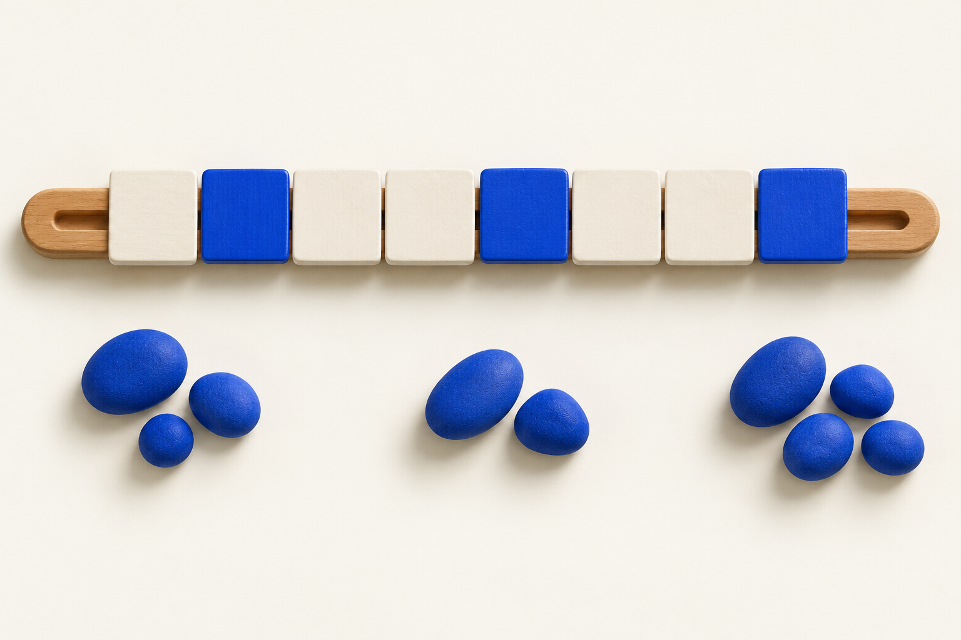
Логика становится кодом
Здесь операнды — результаты сравнений.
Python | Смысл
and | И
or | Включающее ИЛИ
not | НЕ
Сравнения → not → and → or.
MediaSchool
04
Notes:
Информатика, 8 класс. Слайд 4.
Место в сценарии: 2–5 мин.
Вопрос: Сравнения → not → and → or.
Памятка: Минимум lo и максимум hi начинаются с первого входного числа. Для следующих входов отдельно сравни x<lo и x>hi. При 3 входах остаются 2, при 4 —3. В составных условиях Python:and=И,or=ИЛИ,not=НЕ. Сравнения→not→and→or; скобки задают нужную группу. Проверка: вход и ожидание→факт→причина→правка→те же случаи снова. Модель: Другой образец: первый вход 2,lo=hi=2; второй−1 даётlo−1,hi2; третий 3 даётlo−1,hi3. Для четвёртого 0 границы не меняются. На 3 входа нужны ещё 2 чтения после первого, на 4 — ещё 3. ВA1 свои заполнения каркаса и другие данные. На 30 учеников готовые каркасы на листах, среда открыта до звонка. ВA1:3 минуты личные заполнения/прогноз,3 минуты один запуск и ручной перенос на 4 числа,1 минута сверки. ВA2 изменить одну строку готовой программы; один запуск, пустую строку можно вручную. B1:2 минуты свои условия и таблица,1 минута один запуск пары,1 минута разборor; второй вариант вручную. В 40 минутном маршруте A1/A2 по 6 минут:сверку объединить с исправлением, сохранить личные прогнозы, один запуск и ручные случаи. Две полные минуты отдыха и четыре минуты билета не сокращать. D1 только после основных. Ручную проверку не называть запуском. Иллюстрация концептуальная. Точные входные данные заданы текстом и редактируемыми таблицами/схемами.
[Sources]
https://edsoo.ru/wp-content/uploads/2025/07/2025_ooo_frp_informatika-7-9_baza.pdf
https://docs.python.org/3/tutorial/introduction.html
https://docs.python.org/3/library/functions.html
https://docs.python.org/3/library/idle.html
https://docs.python.org/3/library/stdtypes.html
https://edsoo.ru/wp-content/uploads/2026/08/informatika.pdf
Изображение: ImageGen; концептуальная учебная иллюстрация, не документальный снимок. Точные математические примеры и таблицы набраны отдельно редактируемыми объектами.
[/Sources]

Slide 5

Проба C1
n="5"
print(n+1)
Напечатает ли 6?
Тип данных перед сложением.
MediaSchool
05
Notes:
Информатика, 8 класс. Слайд 5.
Место в сценарии: 5–8 мин.
Вопрос: Тип данных перед сложением.
Полное условие C1: Python 3: n="5"; print(n+1). Напечатает ли 6? Назови вид проблемы и исправь, если требовалось число 6. Ключ: Не напечатает: TypeError при сложении строки и целого. Исправить n=int("5") либо print(int(n)+1), результат 6. Критерий: Нет вывода 6, ошибка типов и корректное преобразование. Помощь: Сначала установи тип n. На 30 учеников готовые каркасы на листах, среда открыта до звонка. ВA1:3 минуты личные заполнения/прогноз,3 минуты один запуск и ручной перенос на 4 числа,1 минута сверки. ВA2 изменить одну строку готовой программы; один запуск, пустую строку можно вручную. B1:2 минуты свои условия и таблица,1 минута один запуск пары,1 минута разборor; второй вариант вручную. В 40 минутном маршруте A1/A2 по 6 минут:сверку объединить с исправлением, сохранить личные прогнозы, один запуск и ручные случаи. Две полные минуты отдыха и четыре минуты билета не сокращать. D1 только после основных. Ручную проверку не называть запуском. Иллюстрация концептуальная. Точные входные данные заданы текстом и редактируемыми таблицами/схемами.
[Sources]
https://edsoo.ru/wp-content/uploads/2025/07/2025_ooo_frp_informatika-7-9_baza.pdf
https://docs.python.org/3/tutorial/introduction.html
https://docs.python.org/3/library/functions.html
https://docs.python.org/3/library/idle.html
https://docs.python.org/3/library/stdtypes.html
https://edsoo.ru/wp-content/uploads/2026/08/informatika.pdf
Изображение: ImageGen; концептуальная учебная иллюстрация, не документальный снимок. Точные математические примеры и таблицы набраны отдельно редактируемыми объектами.
[/Sources]

Slide 6
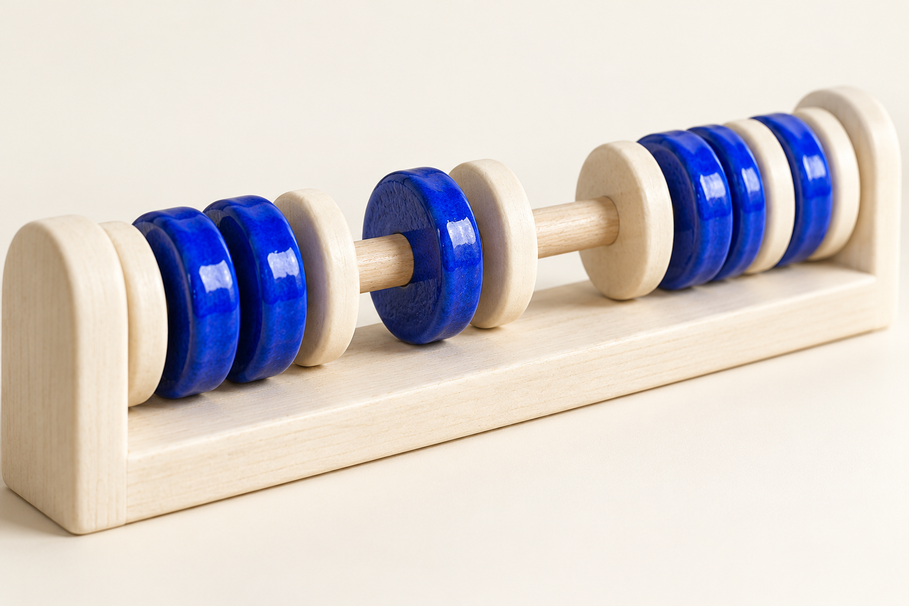
Сначала преобразование
TypeError: строка + целое.
print(int(n)+1) → 6.
input тоже возвращает строку.
MediaSchool
06
Notes:
Информатика, 8 класс. Слайд 6.
Место в сценарии: 5–8 мин.
Вопрос: input тоже возвращает строку.
Полное условие C1: Python 3: n="5"; print(n+1). Напечатает ли 6? Назови вид проблемы и исправь, если требовалось число 6. Ключ: Не напечатает: TypeError при сложении строки и целого. Исправить n=int("5") либо print(int(n)+1), результат 6. Критерий: Нет вывода 6, ошибка типов и корректное преобразование. Помощь: Сначала установи тип n. На 30 учеников готовые каркасы на листах, среда открыта до звонка. ВA1:3 минуты личные заполнения/прогноз,3 минуты один запуск и ручной перенос на 4 числа,1 минута сверки. ВA2 изменить одну строку готовой программы; один запуск, пустую строку можно вручную. B1:2 минуты свои условия и таблица,1 минута один запуск пары,1 минута разборor; второй вариант вручную. В 40 минутном маршруте A1/A2 по 6 минут:сверку объединить с исправлением, сохранить личные прогнозы, один запуск и ручные случаи. Две полные минуты отдыха и четыре минуты билета не сокращать. D1 только после основных. Ручную проверку не называть запуском. Иллюстрация концептуальная. Точные входные данные заданы текстом и редактируемыми таблицами/схемами.
[Sources]
https://edsoo.ru/wp-content/uploads/2025/07/2025_ooo_frp_informatika-7-9_baza.pdf
https://docs.python.org/3/tutorial/introduction.html
https://docs.python.org/3/library/functions.html
https://docs.python.org/3/library/idle.html
https://docs.python.org/3/library/stdtypes.html
https://edsoo.ru/wp-content/uploads/2026/08/informatika.pdf
Изображение: ImageGen; концептуальная учебная иллюстрация, не документальный снимок. Точные математические примеры и таблицы набраны отдельно редактируемыми объектами.
[/Sources]

Slide 7
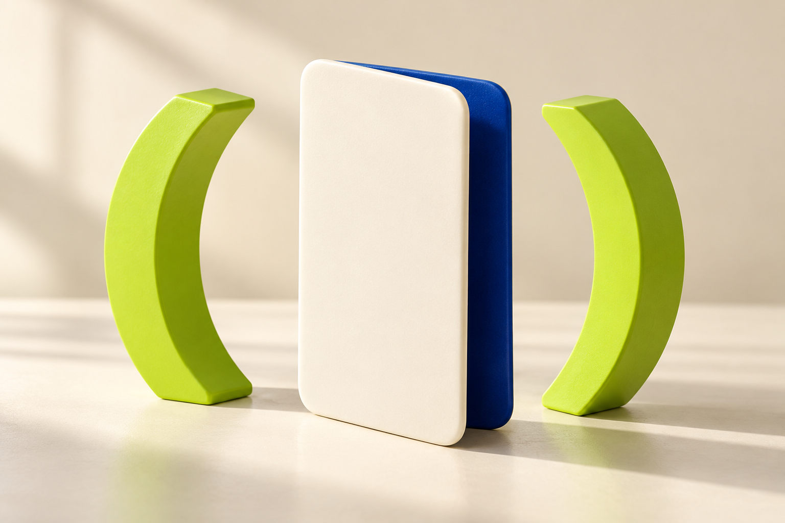
Минимум и максимум A1
Каркас для 3 входов.
Заполни два ___; прогноз−5,−2,−7.
Перенеси на 4 входа:4,4,4,4.
Первый вход уже прочитан. Один запуск.
MediaSchool
07
Notes:
Информатика, 8 класс. Слайд 7.
Место в сценарии: 8–15 мин.
Вопрос: Первый вход уже прочитан. Один запуск.
Полное условие A1: Заполни два ___: минимум и максимум трёх целых −10…10, без встроенных min/max. Прогноз: −5, −2, −7. Измени range для четырёх входов и предскажи вывод: 4, 4, 4, 4. Запиши изменение и оба результата. Один случай запусти, второй проверь вручную.
```python
lo=int(input())
hi=lo
for i in range(2):
x=int(input())
if x<lo: lo=___
if x>hi: hi=___
print(lo,hi)
``` Ключ: В оба пробела x. Для 3 чисел после первого остаются 2 входа:range(2), вывод−7 −2. Для 4 чисел заменить толькоrange(2)наrange(3), вывод 4 4. lo иhi всегда значения из уже прочитанных входов. Первое число нельзя читать повторно или заменять нулём. Критерий: Обаx, range(2)для 3 иrange(3)для 4, выводы−7/−2 и 4/4, личный прогноз и хотя бы одна честно описанная проверка. Равенство допустимо. Помощь: Первое число уже прочитано. Каждый новый x сравни со всеми ранее учтёнными: отдельно минимум, отдельно максимум. На 30 учеников готовые каркасы на листах, среда открыта до звонка. ВA1:3 минуты личные заполнения/прогноз,3 минуты один запуск и ручной перенос на 4 числа,1 минута сверки. ВA2 изменить одну строку готовой программы; один запуск, пустую строку можно вручную. B1:2 минуты свои условия и таблица,1 минута один запуск пары,1 минута разборor; второй вариант вручную. В 40 минутном маршруте A1/A2 по 6 минут:сверку объединить с исправлением, сохранить личные прогнозы, один запуск и ручные случаи. Две полные минуты отдыха и четыре минуты билета не сокращать. D1 только после основных. Ручную проверку не называть запуском. Иллюстрация концептуальная. Точные входные данные заданы текстом и редактируемыми таблицами/схемами.
[Sources]
https://edsoo.ru/wp-content/uploads/2025/07/2025_ooo_frp_informatika-7-9_baza.pdf
https://docs.python.org/3/tutorial/introduction.html
https://docs.python.org/3/library/functions.html
https://docs.python.org/3/library/idle.html
https://docs.python.org/3/library/stdtypes.html
https://edsoo.ru/wp-content/uploads/2026/08/informatika.pdf
Изображение: ImageGen; концептуальная учебная иллюстрация, не документальный снимок. Точные математические примеры и таблицы набраны отдельно редактируемыми объектами.
[/Sources]

Slide 8
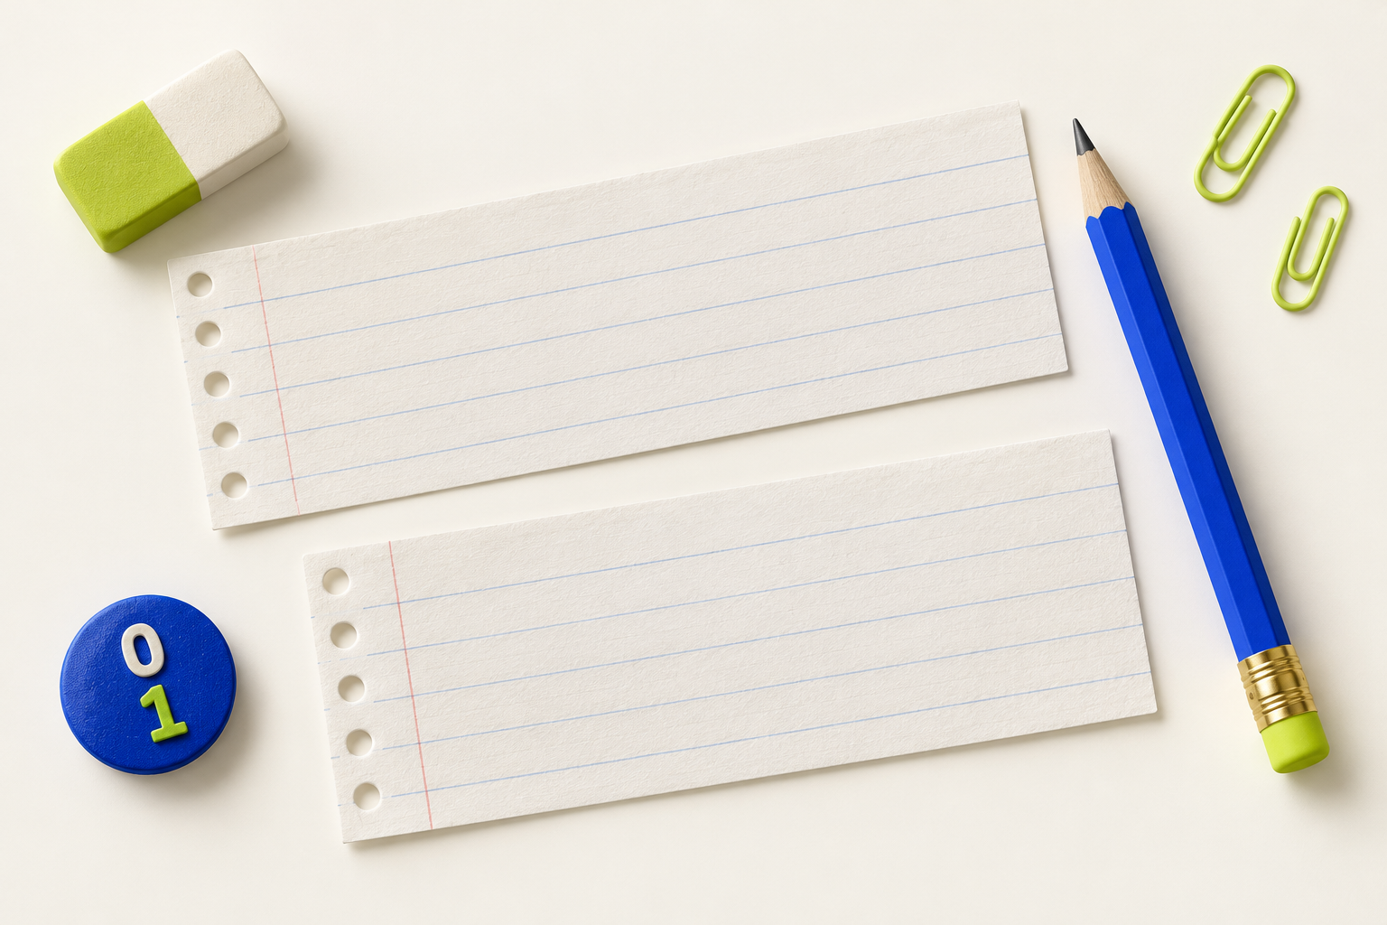
Сколько чисел осталось?
В пробелах x.
3 входа:range(2) → −7 −2.
4 входа:range(3) → 4 4.
lo/hi — с первого входа.
Два независимых if сохраняют границы.
MediaSchool
08
Notes:
Информатика, 8 класс. Слайд 8.
Место в сценарии: 8–15 мин.
Вопрос: Два независимых if сохраняют границы.
Полное условие A1: Заполни два ___: минимум и максимум трёх целых −10…10, без встроенных min/max. Прогноз: −5, −2, −7. Измени range для четырёх входов и предскажи вывод: 4, 4, 4, 4. Запиши изменение и оба результата. Один случай запусти, второй проверь вручную.
```python
lo=int(input())
hi=lo
for i in range(2):
x=int(input())
if x<lo: lo=___
if x>hi: hi=___
print(lo,hi)
``` Ключ: В оба пробела x. Для 3 чисел после первого остаются 2 входа:range(2), вывод−7 −2. Для 4 чисел заменить толькоrange(2)наrange(3), вывод 4 4. lo иhi всегда значения из уже прочитанных входов. Первое число нельзя читать повторно или заменять нулём. Критерий: Обаx, range(2)для 3 иrange(3)для 4, выводы−7/−2 и 4/4, личный прогноз и хотя бы одна честно описанная проверка. Равенство допустимо. Помощь: Первое число уже прочитано. Каждый новый x сравни со всеми ранее учтёнными: отдельно минимум, отдельно максимум. На 30 учеников готовые каркасы на листах, среда открыта до звонка. ВA1:3 минуты личные заполнения/прогноз,3 минуты один запуск и ручной перенос на 4 числа,1 минута сверки. ВA2 изменить одну строку готовой программы; один запуск, пустую строку можно вручную. B1:2 минуты свои условия и таблица,1 минута один запуск пары,1 минута разборor; второй вариант вручную. В 40 минутном маршруте A1/A2 по 6 минут:сверку объединить с исправлением, сохранить личные прогнозы, один запуск и ручные случаи. Две полные минуты отдыха и четыре минуты билета не сокращать. D1 только после основных. Ручную проверку не называть запуском. Иллюстрация концептуальная. Точные входные данные заданы текстом и редактируемыми таблицами/схемами.
[Sources]
https://edsoo.ru/wp-content/uploads/2025/07/2025_ooo_frp_informatika-7-9_baza.pdf
https://docs.python.org/3/tutorial/introduction.html
https://docs.python.org/3/library/functions.html
https://docs.python.org/3/library/idle.html
https://docs.python.org/3/library/stdtypes.html
https://edsoo.ru/wp-content/uploads/2026/08/informatika.pdf
Изображение: ImageGen; концептуальная учебная иллюстрация, не документальный снимок. Точные математические примеры и таблицы набраны отдельно редактируемыми объектами.
[/Sources]

Slide 9

Две минуты без экрана
Отведи взгляд.
Смени позу.
Полные две минуты отдыха.
Две минуты без проекции.
MediaSchool
09
Notes:
Информатика, 8 класс. Слайд 9.
Место в сценарии: 15–17 мин.
Вопрос: Без вычислений и заданий.
Показать напоминание до начала, затем убрать проекцию. Две полные минуты без экрана, заданий, опроса и обсуждения. На 30 учеников готовые каркасы на листах, среда открыта до звонка. ВA1:3 минуты личные заполнения/прогноз,3 минуты один запуск и ручной перенос на 4 числа,1 минута сверки. ВA2 изменить одну строку готовой программы; один запуск, пустую строку можно вручную. B1:2 минуты свои условия и таблица,1 минута один запуск пары,1 минута разборor; второй вариант вручную. В 40 минутном маршруте A1/A2 по 6 минут:сверку объединить с исправлением, сохранить личные прогнозы, один запуск и ручные случаи. Две полные минуты отдыха и четыре минуты билета не сокращать. D1 только после основных. Ручную проверку не называть запуском. Иллюстрация концептуальная. Точные входные данные заданы текстом и редактируемыми таблицами/схемами.
[Sources]
https://edsoo.ru/wp-content/uploads/2025/07/2025_ooo_frp_informatika-7-9_baza.pdf
https://docs.python.org/3/tutorial/introduction.html
https://docs.python.org/3/library/functions.html
https://docs.python.org/3/library/idle.html
https://docs.python.org/3/library/stdtypes.html
https://edsoo.ru/wp-content/uploads/2026/08/informatika.pdf
Изображение: ImageGen; концептуальная учебная иллюстрация, не документальный снимок. Точные математические примеры и таблицы набраны отдельно редактируемыми объектами.
[/Sources]

Slide 10
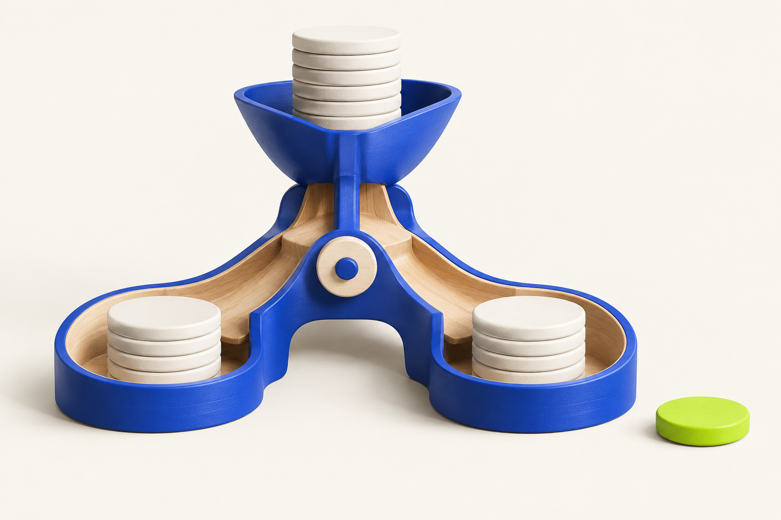
Накопление: другая модель
Считаем к в «кок».
Состояния: 1,1,2.
Начальное 0 — до обхода.
В A2 считаем пробелы.
MediaSchool
10
Notes:
Информатика, 8 класс. Слайд 10.
Место в сценарии: 17–21 мин.
Вопрос: В A2 считаем пробелы.
Памятка: Минимум lo и максимум hi начинаются с первого входного числа. Для следующих входов отдельно сравни x<lo и x>hi. При 3 входах остаются 2, при 4 —3. В составных условиях Python:and=И,or=ИЛИ,not=НЕ. Сравнения→not→and→or; скобки задают нужную группу. Проверка: вход и ожидание→факт→причина→правка→те же случаи снова. Модель: Модель подсчёта буквы к в «кок»: начальное k=0 до обхода. После символов 1,1,2. Сброс внутри тела оставил бы только результат последнего символа. В A2 другой признак и другая строка. На 30 учеников готовые каркасы на листах, среда открыта до звонка. ВA1:3 минуты личные заполнения/прогноз,3 минуты один запуск и ручной перенос на 4 числа,1 минута сверки. ВA2 изменить одну строку готовой программы; один запуск, пустую строку можно вручную. B1:2 минуты свои условия и таблица,1 минута один запуск пары,1 минута разборor; второй вариант вручную. В 40 минутном маршруте A1/A2 по 6 минут:сверку объединить с исправлением, сохранить личные прогнозы, один запуск и ручные случаи. Две полные минуты отдыха и четыре минуты билета не сокращать. D1 только после основных. Ручную проверку не называть запуском. Иллюстрация концептуальная. Точные входные данные заданы текстом и редактируемыми таблицами/схемами.
[Sources]
https://edsoo.ru/wp-content/uploads/2025/07/2025_ooo_frp_informatika-7-9_baza.pdf
https://docs.python.org/3/tutorial/introduction.html
https://docs.python.org/3/library/functions.html
https://docs.python.org/3/library/idle.html
https://docs.python.org/3/library/stdtypes.html
https://edsoo.ru/wp-content/uploads/2026/08/informatika.pdf
Изображение: ImageGen; концептуальная учебная иллюстрация, не документальный снимок. Точные математические примеры и таблицы набраны отдельно редактируемыми объектами.
[/Sources]

Slide 11
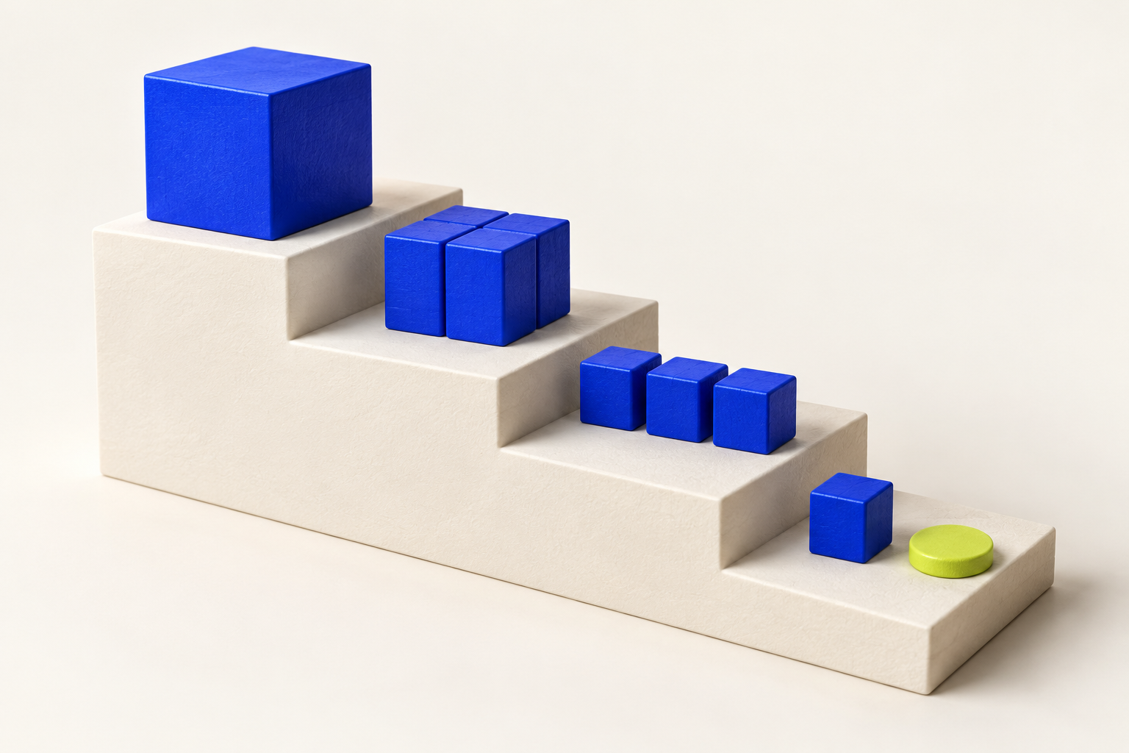
Не теряй предыдущие шаги
Счётчик хранит накопленное.
Начало | Дальше
Один раз k=0 | При совпадении k=k+1
Внутри тела меняется только по признаку.
MediaSchool
11
Notes:
Информатика, 8 класс. Слайд 11.
Место в сценарии: 17–21 мин.
Вопрос: Внутри тела меняется только по признаку.
Памятка: Минимум lo и максимум hi начинаются с первого входного числа. Для следующих входов отдельно сравни x<lo и x>hi. При 3 входах остаются 2, при 4 —3. В составных условиях Python:and=И,or=ИЛИ,not=НЕ. Сравнения→not→and→or; скобки задают нужную группу. Проверка: вход и ожидание→факт→причина→правка→те же случаи снова. Модель: Модель подсчёта буквы к в «кок»: начальное k=0 до обхода. После символов 1,1,2. Сброс внутри тела оставил бы только результат последнего символа. В A2 другой признак и другая строка. На 30 учеников готовые каркасы на листах, среда открыта до звонка. ВA1:3 минуты личные заполнения/прогноз,3 минуты один запуск и ручной перенос на 4 числа,1 минута сверки. ВA2 изменить одну строку готовой программы; один запуск, пустую строку можно вручную. B1:2 минуты свои условия и таблица,1 минута один запуск пары,1 минута разборor; второй вариант вручную. В 40 минутном маршруте A1/A2 по 6 минут:сверку объединить с исправлением, сохранить личные прогнозы, один запуск и ручные случаи. Две полные минуты отдыха и четыре минуты билета не сокращать. D1 только после основных. Ручную проверку не называть запуском. Иллюстрация концептуальная. Точные входные данные заданы текстом и редактируемыми таблицами/схемами.
[Sources]
https://edsoo.ru/wp-content/uploads/2025/07/2025_ooo_frp_informatika-7-9_baza.pdf
https://docs.python.org/3/tutorial/introduction.html
https://docs.python.org/3/library/functions.html
https://docs.python.org/3/library/idle.html
https://docs.python.org/3/library/stdtypes.html
https://edsoo.ru/wp-content/uploads/2026/08/informatika.pdf
Изображение: ImageGen; концептуальная учебная иллюстрация, не документальный снимок. Точные математические примеры и таблицы набраны отдельно редактируемыми объектами.
[/Sources]

Slide 12
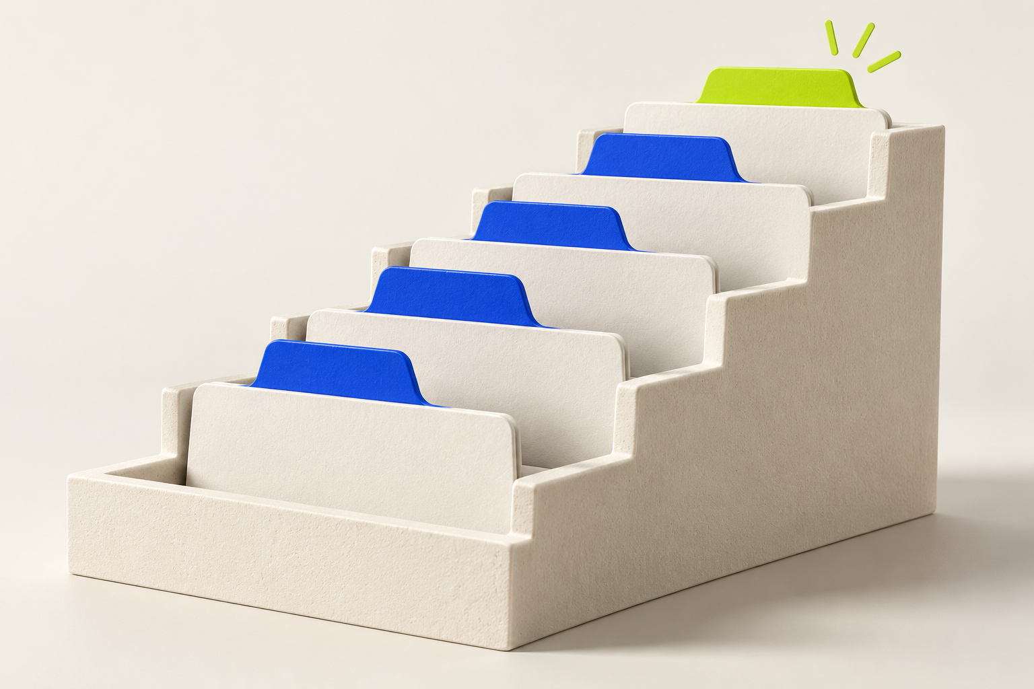
Пробелы A2
Ввод «a b »: пробел в конце.
Внутри тела стоит k=0.
Факт, причина, исправление?
Проверь и пустую строку.
Готовый код на листе.
MediaSchool
12
Notes:
Информатика, 8 класс. Слайд 12.
Место в сценарии: 21–28 мин.
Вопрос: Готовый код на листе.
Полное условие A2: Нужно посчитать обычные пробелы. Ввод «a b » без кавычек: один пробел внутри и один в конце. Найди ошибку в коде ниже по шагам; исправь одну строку, проверь этот вход и пустую строку. Один запуск на ПК.
```python
s = input()
k = 0
for ch in s:
k = 0
if ch == " ":
k = k + 1
print(k)
``` Ключ: Факт для a b : 1 вместо 2. Перед каждым ch счётчик сбрасывается; после второго пробела снова 1. Удалить k=0 внутри тела, оставив начальное k=0 до цикла. После исправления результат 2, для пустой строки 0. Критерий: Причина первого потерянного накопления, минимальное исправление и два результата 2/0. Помощь: Где должна выполняться инициализация — один раз или для каждой буквы? На 30 учеников готовые каркасы на листах, среда открыта до звонка. ВA1:3 минуты личные заполнения/прогноз,3 минуты один запуск и ручной перенос на 4 числа,1 минута сверки. ВA2 изменить одну строку готовой программы; один запуск, пустую строку можно вручную. B1:2 минуты свои условия и таблица,1 минута один запуск пары,1 минута разборor; второй вариант вручную. В 40 минутном маршруте A1/A2 по 6 минут:сверку объединить с исправлением, сохранить личные прогнозы, один запуск и ручные случаи. Две полные минуты отдыха и четыре минуты билета не сокращать. D1 только после основных. Ручную проверку не называть запуском. Иллюстрация концептуальная. Точные входные данные заданы текстом и редактируемыми таблицами/схемами.
[Sources]
https://edsoo.ru/wp-content/uploads/2025/07/2025_ooo_frp_informatika-7-9_baza.pdf
https://docs.python.org/3/tutorial/introduction.html
https://docs.python.org/3/library/functions.html
https://docs.python.org/3/library/idle.html
https://docs.python.org/3/library/stdtypes.html
https://edsoo.ru/wp-content/uploads/2026/08/informatika.pdf
Изображение: ImageGen; концептуальная учебная иллюстрация, не документальный снимок. Точные математические примеры и таблицы набраны отдельно редактируемыми объектами.
[/Sources]

Slide 13

Инициализация один раз
Факт 1 вместо 2.
Убрать k=0 внутри цикла.
После правки: 2 и 0.
Начальное k=0 до цикла сохранить.
MediaSchool
13
Notes:
Информатика, 8 класс. Слайд 13.
Место в сценарии: 21–28 мин.
Вопрос: Начальное k=0 до цикла сохранить.
Полное условие A2: Нужно посчитать обычные пробелы. Ввод «a b » без кавычек: один пробел внутри и один в конце. Найди ошибку в коде ниже по шагам; исправь одну строку, проверь этот вход и пустую строку. Один запуск на ПК.
```python
s = input()
k = 0
for ch in s:
k = 0
if ch == " ":
k = k + 1
print(k)
``` Ключ: Факт для a b : 1 вместо 2. Перед каждым ch счётчик сбрасывается; после второго пробела снова 1. Удалить k=0 внутри тела, оставив начальное k=0 до цикла. После исправления результат 2, для пустой строки 0. Критерий: Причина первого потерянного накопления, минимальное исправление и два результата 2/0. Помощь: Где должна выполняться инициализация — один раз или для каждой буквы? На 30 учеников готовые каркасы на листах, среда открыта до звонка. ВA1:3 минуты личные заполнения/прогноз,3 минуты один запуск и ручной перенос на 4 числа,1 минута сверки. ВA2 изменить одну строку готовой программы; один запуск, пустую строку можно вручную. B1:2 минуты свои условия и таблица,1 минута один запуск пары,1 минута разборor; второй вариант вручную. В 40 минутном маршруте A1/A2 по 6 минут:сверку объединить с исправлением, сохранить личные прогнозы, один запуск и ручные случаи. Две полные минуты отдыха и четыре минуты билета не сокращать. D1 только после основных. Ручную проверку не называть запуском. Иллюстрация концептуальная. Точные входные данные заданы текстом и редактируемыми таблицами/схемами.
[Sources]
https://edsoo.ru/wp-content/uploads/2025/07/2025_ooo_frp_informatika-7-9_baza.pdf
https://docs.python.org/3/tutorial/introduction.html
https://docs.python.org/3/library/functions.html
https://docs.python.org/3/library/idle.html
https://docs.python.org/3/library/stdtypes.html
https://edsoo.ru/wp-content/uploads/2026/08/informatika.pdf
Изображение: ImageGen; концептуальная учебная иллюстрация, не документальный снимок. Точные математические примеры и таблицы набраны отдельно редактируемыми объектами.
[/Sources]

Slide 14
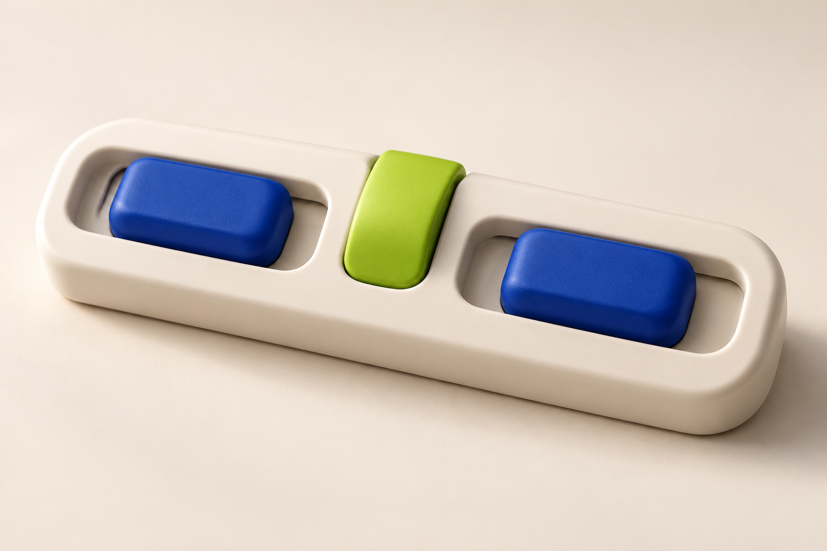
Две записи диапазона
Другой образец:2…5 включительно.
Условие | Смысл
2<=n and n<=5 | Внутри обеих границ
not(n<2 or n>5) | Не снаружи диапазона
ВB1 свои границы 0…9.
MediaSchool
14
Notes:
Информатика, 8 класс. Слайд 14.
Место в сценарии: 28–32 мин.
Вопрос: ВB1 свои границы 0…9.
Памятка: Минимум lo и максимум hi начинаются с первого входного числа. Для следующих входов отдельно сравни x<lo и x>hi. При 3 входах остаются 2, при 4 —3. В составных условиях Python:and=И,or=ИЛИ,not=НЕ. Сравнения→not→and→or; скобки задают нужную группу. Проверка: вход и ожидание→факт→причина→правка→те же случаи снова. Модель: Другой диапазон:от 2 до 5 включительно. Запись(2<=n and n<=5)эквивалентнаnot(n<2 or n>5). Для 1,2,5,6 получаемFalse,True,True,False. Сначала сравнения, затем and/or/not. Условие сor проверяет «хотя бы одно», а не «обе границы». ВB1 границы другие. На 30 учеников готовые каркасы на листах, среда открыта до звонка. ВA1:3 минуты личные заполнения/прогноз,3 минуты один запуск и ручной перенос на 4 числа,1 минута сверки. ВA2 изменить одну строку готовой программы; один запуск, пустую строку можно вручную. B1:2 минуты свои условия и таблица,1 минута один запуск пары,1 минута разборor; второй вариант вручную. В 40 минутном маршруте A1/A2 по 6 минут:сверку объединить с исправлением, сохранить личные прогнозы, один запуск и ручные случаи. Две полные минуты отдыха и четыре минуты билета не сокращать. D1 только после основных. Ручную проверку не называть запуском. Иллюстрация концептуальная. Точные входные данные заданы текстом и редактируемыми таблицами/схемами.
[Sources]
https://edsoo.ru/wp-content/uploads/2025/07/2025_ooo_frp_informatika-7-9_baza.pdf
https://docs.python.org/3/tutorial/introduction.html
https://docs.python.org/3/library/functions.html
https://docs.python.org/3/library/idle.html
https://docs.python.org/3/library/stdtypes.html
https://edsoo.ru/wp-content/uploads/2026/08/informatika.pdf
Изображение: ImageGen; концептуальная учебная иллюстрация, не документальный снимок. Точные математические примеры и таблицы набраны отдельно редактируемыми объектами.
[/Sources]

Slide 15

Составь условия B1
Целое n: внутри 0…9 включительно.
Условие с and; другое с not и or.
Проверь −1, 0, 9, 10.
Два своих выражения и таблица.
MediaSchool
15
Notes:
Информатика, 8 класс. Слайд 15.
Место в сценарии: 28–32 мин.
Вопрос: Два своих выражения и таблица.
Полное условие B1: Нужно вывести True только для целых n от 0 до 9 включительно. Запиши два Python-условия: первое с and, второе с not и or. Вставь каждое по очереди в if <условие>: print(True), else: print(False), сохрани многострочные отступы. До проверки составь таблицу для−1,0,9,10. Один вход одного варианта проверь запуском, остальные — по таблице. Почему n>=0 or n<=9 задачу не решает? Ключ: Первое:(0<=n and n<=9). Второе:not(n<0 or n>9). В обоих случаях для−1,0,9,10 получаем False,True,True,False. Полный код:n=int(input()); if (0<=n and n<=9): print(True); else: print(False), с новыми строками/отступами; во втором заменить только условие. Ошибочное n>=0 or n<=9 истинно для любого целого: у−1 истинна правая часть, у 10 левая; оно не исключает внешние границы. Критерий: Два исполнимых условия,and/or/not по смыслу, четыре пары одинаковых значений и контрпример к ошибочномуor. Один запуск либо честно отмеченная ручная проверка. Помощь: Внутри диапазона нужны обе границы. Снаружи достаточно нарушить одну. not отрицает всё выражение в скобках. На 30 учеников готовые каркасы на листах, среда открыта до звонка. ВA1:3 минуты личные заполнения/прогноз,3 минуты один запуск и ручной перенос на 4 числа,1 минута сверки. ВA2 изменить одну строку готовой программы; один запуск, пустую строку можно вручную. B1:2 минуты свои условия и таблица,1 минута один запуск пары,1 минута разборor; второй вариант вручную. В 40 минутном маршруте A1/A2 по 6 минут:сверку объединить с исправлением, сохранить личные прогнозы, один запуск и ручные случаи. Две полные минуты отдыха и четыре минуты билета не сокращать. D1 только после основных. Ручную проверку не называть запуском. Иллюстрация концептуальная. Точные входные данные заданы текстом и редактируемыми таблицами/схемами.
[Sources]
https://edsoo.ru/wp-content/uploads/2025/07/2025_ooo_frp_informatika-7-9_baza.pdf
https://docs.python.org/3/tutorial/introduction.html
https://docs.python.org/3/library/functions.html
https://docs.python.org/3/library/idle.html
https://docs.python.org/3/library/stdtypes.html
https://edsoo.ru/wp-content/uploads/2026/08/informatika.pdf
Изображение: ImageGen; концептуальная учебная иллюстрация, не документальный снимок. Точные математические примеры и таблицы набраны отдельно редактируемыми объектами.
[/Sources]

Slide 16
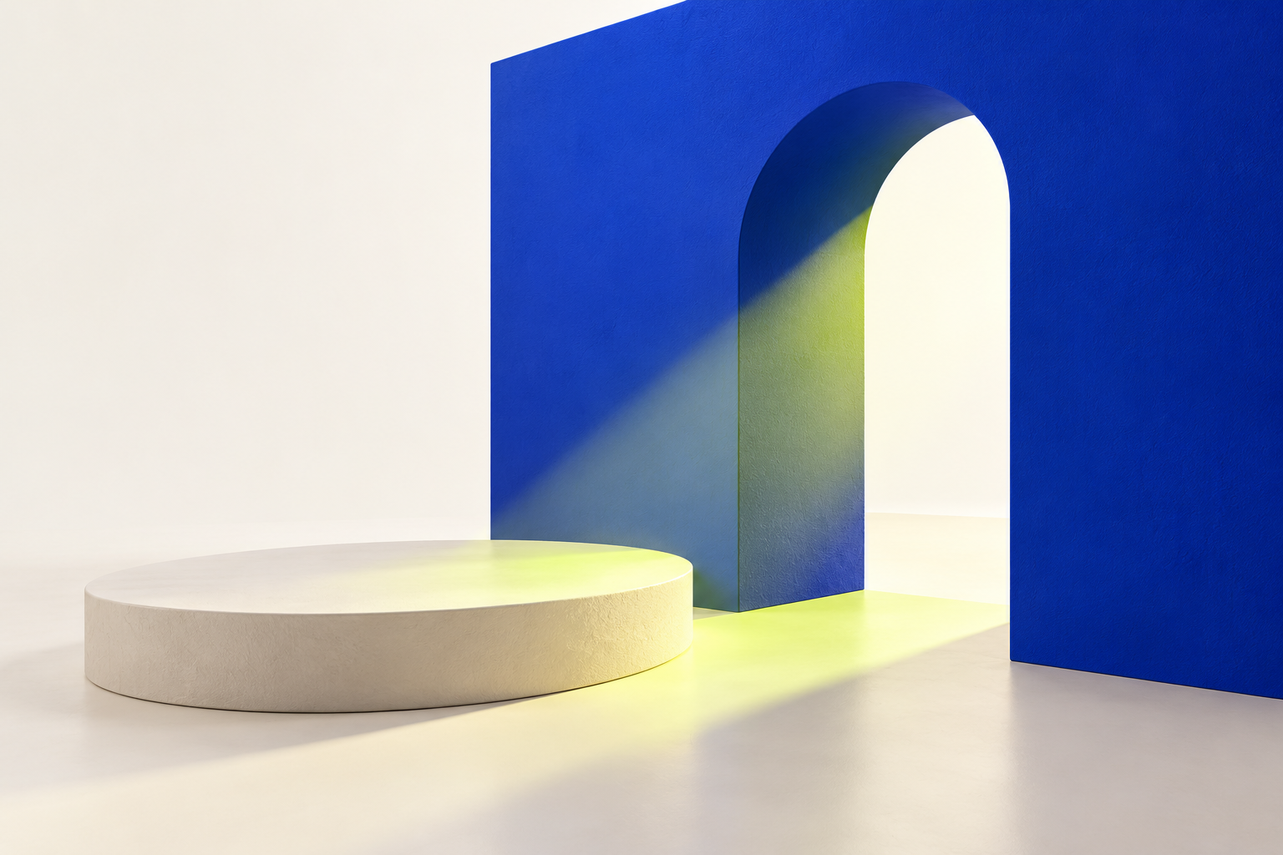
Одинаковые результаты
0<=n and n<=9
not(n<0 or n>9)
n = −1 или 10 → False
n = 0 или 9 → True
Ошибка: n>=0 or n<=9 принимает и −1, и 10.
MediaSchool
16
Notes:
Информатика, 8 класс. Слайд 16.
Место в сценарии: 28–32 мин.
Вопрос: Ошибка: n>=0 or n<=9 принимает и −1, и 10.
Полное условие B1: Нужно вывести True только для целых n от 0 до 9 включительно. Запиши два Python-условия: первое с and, второе с not и or. Вставь каждое по очереди в if <условие>: print(True), else: print(False), сохрани многострочные отступы. До проверки составь таблицу для−1,0,9,10. Один вход одного варианта проверь запуском, остальные — по таблице. Почему n>=0 or n<=9 задачу не решает? Ключ: Первое:(0<=n and n<=9). Второе:not(n<0 or n>9). В обоих случаях для−1,0,9,10 получаем False,True,True,False. Полный код:n=int(input()); if (0<=n and n<=9): print(True); else: print(False), с новыми строками/отступами; во втором заменить только условие. Ошибочное n>=0 or n<=9 истинно для любого целого: у−1 истинна правая часть, у 10 левая; оно не исключает внешние границы. Критерий: Два исполнимых условия,and/or/not по смыслу, четыре пары одинаковых значений и контрпример к ошибочномуor. Один запуск либо честно отмеченная ручная проверка. Помощь: Внутри диапазона нужны обе границы. Снаружи достаточно нарушить одну. not отрицает всё выражение в скобках. На 30 учеников готовые каркасы на листах, среда открыта до звонка. ВA1:3 минуты личные заполнения/прогноз,3 минуты один запуск и ручной перенос на 4 числа,1 минута сверки. ВA2 изменить одну строку готовой программы; один запуск, пустую строку можно вручную. B1:2 минуты свои условия и таблица,1 минута один запуск пары,1 минута разборor; второй вариант вручную. В 40 минутном маршруте A1/A2 по 6 минут:сверку объединить с исправлением, сохранить личные прогнозы, один запуск и ручные случаи. Две полные минуты отдыха и четыре минуты билета не сокращать. D1 только после основных. Ручную проверку не называть запуском. Иллюстрация концептуальная. Точные входные данные заданы текстом и редактируемыми таблицами/схемами.
[Sources]
https://edsoo.ru/wp-content/uploads/2025/07/2025_ooo_frp_informatika-7-9_baza.pdf
https://docs.python.org/3/tutorial/introduction.html
https://docs.python.org/3/library/functions.html
https://docs.python.org/3/library/idle.html
https://docs.python.org/3/library/stdtypes.html
https://edsoo.ru/wp-content/uploads/2026/08/informatika.pdf
Изображение: ImageGen; концептуальная учебная иллюстрация, не документальный снимок. Точные математические примеры и таблицы набраны отдельно редактируемыми объектами.
[/Sources]

Slide 17

ИИ начал максимум с 0
Вымышленный ответ для проверки
Два целых могут быть отрицательны.
m=0; обновить при x>m.
Проверь −5 и −2.
AI1. Откуда взялся лишний результат?
MediaSchool
17
Notes:
Информатика, 8 класс. Слайд 17.
Место в сценарии: 32–36 мин.
Вопрос: AI1. Откуда взялся лишний результат?
Полное условие AI1: Вымышленный ИИ ищет максимум двух целых −10…10: m=0; для двух введённых x, если x>m, присвоить m=x; затем вывести m. Он проверил только 3 и 5. Проверь −5 и −2; исправь начальное значение, не используя max. Ключ: Факт 0, ожидание −2. Можно начать m с первого введённого числа, затем прочитать второе x и сравнить. Допустима и замена m=0 на m=-10 с сохранением двух сравнений: −10 — нижняя граница всех разрешённых входов. Оба способа дают −2 для −5/−2 и сохраняют 5 для 3/5. Ноль не обязан входить в данные. Критерий: Контрпример, причина лишнего 0, корректный алгоритм и повтор обоих случаев. Принимать оба описанных способа в заданной области. Помощь: Можно начать с первого введённого числа; при известной нижней границе допустима и она. На 30 учеников готовые каркасы на листах, среда открыта до звонка. ВA1:3 минуты личные заполнения/прогноз,3 минуты один запуск и ручной перенос на 4 числа,1 минута сверки. ВA2 изменить одну строку готовой программы; один запуск, пустую строку можно вручную. B1:2 минуты свои условия и таблица,1 минута один запуск пары,1 минута разборor; второй вариант вручную. В 40 минутном маршруте A1/A2 по 6 минут:сверку объединить с исправлением, сохранить личные прогнозы, один запуск и ручные случаи. Две полные минуты отдыха и четыре минуты билета не сокращать. D1 только после основных. Ручную проверку не называть запуском. Иллюстрация концептуальная. Точные входные данные заданы текстом и редактируемыми таблицами/схемами.
[Sources]
https://edsoo.ru/wp-content/uploads/2025/07/2025_ooo_frp_informatika-7-9_baza.pdf
https://docs.python.org/3/tutorial/introduction.html
https://docs.python.org/3/library/functions.html
https://docs.python.org/3/library/idle.html
https://docs.python.org/3/library/stdtypes.html
https://edsoo.ru/wp-content/uploads/2026/08/informatika.pdf
Изображение: ImageGen; концептуальная учебная иллюстрация, не документальный снимок. Точные математические примеры и таблицы набраны отдельно редактируемыми объектами.
[/Sources]

Slide 18

Начни с данных
Ошибка даёт 0 вместо −2.
m — первое введённое число.
Сравнить со вторым.
Повторить −5/−2 и 3/5.
Правка должна сохранить прежний успех.
MediaSchool
18
Notes:
Информатика, 8 класс. Слайд 18.
Место в сценарии: 32–36 мин.
Вопрос: Правка должна сохранить прежний успех.
Полное условие AI1: Вымышленный ИИ ищет максимум двух целых −10…10: m=0; для двух введённых x, если x>m, присвоить m=x; затем вывести m. Он проверил только 3 и 5. Проверь −5 и −2; исправь начальное значение, не используя max. Ключ: Факт 0, ожидание −2. Можно начать m с первого введённого числа, затем прочитать второе x и сравнить. Допустима и замена m=0 на m=-10 с сохранением двух сравнений: −10 — нижняя граница всех разрешённых входов. Оба способа дают −2 для −5/−2 и сохраняют 5 для 3/5. Ноль не обязан входить в данные. Критерий: Контрпример, причина лишнего 0, корректный алгоритм и повтор обоих случаев. Принимать оба описанных способа в заданной области. Помощь: Можно начать с первого введённого числа; при известной нижней границе допустима и она. На 30 учеников готовые каркасы на листах, среда открыта до звонка. ВA1:3 минуты личные заполнения/прогноз,3 минуты один запуск и ручной перенос на 4 числа,1 минута сверки. ВA2 изменить одну строку готовой программы; один запуск, пустую строку можно вручную. B1:2 минуты свои условия и таблица,1 минута один запуск пары,1 минута разборor; второй вариант вручную. В 40 минутном маршруте A1/A2 по 6 минут:сверку объединить с исправлением, сохранить личные прогнозы, один запуск и ручные случаи. Две полные минуты отдыха и четыре минуты билета не сокращать. D1 только после основных. Ручную проверку не называть запуском. Иллюстрация концептуальная. Точные входные данные заданы текстом и редактируемыми таблицами/схемами.
[Sources]
https://edsoo.ru/wp-content/uploads/2025/07/2025_ooo_frp_informatika-7-9_baza.pdf
https://docs.python.org/3/tutorial/introduction.html
https://docs.python.org/3/library/functions.html
https://docs.python.org/3/library/idle.html
https://docs.python.org/3/library/stdtypes.html
https://edsoo.ru/wp-content/uploads/2026/08/informatika.pdf
Изображение: ImageGen; концептуальная учебная иллюстрация, не документальный снимок. Точные математические примеры и таблицы набраны отдельно редактируемыми объектами.
[/Sources]

Slide 19

Индивидуальный итог
E1. Оставшиеся входы и началоlo/hi.
E2. Пустая строка.
E3. Граница составного условия.
Четыре минуты, условия на бумаге.
MediaSchool
19
Notes:
Информатика, 8 класс. Слайд 19.
Место в сценарии: 40–44 мин.
Вопрос: Четыре минуты, условия на бумаге.
Четыре полные минуты индивидуально. Условия заранее на бумаге, проекцию выключить. Памятка и разобранные модели разрешены. Учитель не даёт общих или адресных учебных подсказок. Сбор после четырёх минут. Ключи ТОЛЬКО ПОСЛЕ СБОРА: E1: Для 3 осталось 2,для 4 осталось 3. lo иhi начинают с первого входного числа. Критерий: 2 балла:2 и 3;оба значения с первого входа. E2: 0: тело не выполняется и начальное k сохраняется. Критерий: 2 балла: 0; причина пропуска тела/сохранения. E3: False. Подойдут−1,0 или 9 с ожидаемыми False,True,True соответственно. Критерий: 2 балла:False;другая граница с верным ожидаемым значением. На 30 учеников готовые каркасы на листах, среда открыта до звонка. ВA1:3 минуты личные заполнения/прогноз,3 минуты один запуск и ручной перенос на 4 числа,1 минута сверки. ВA2 изменить одну строку готовой программы; один запуск, пустую строку можно вручную. B1:2 минуты свои условия и таблица,1 минута один запуск пары,1 минута разборor; второй вариант вручную. В 40 минутном маршруте A1/A2 по 6 минут:сверку объединить с исправлением, сохранить личные прогнозы, один запуск и ручные случаи. Две полные минуты отдыха и четыре минуты билета не сокращать. D1 только после основных. Ручную проверку не называть запуском. Иллюстрация концептуальная. Точные входные данные заданы текстом и редактируемыми таблицами/схемами.
[Sources]
https://edsoo.ru/wp-content/uploads/2025/07/2025_ooo_frp_informatika-7-9_baza.pdf
https://docs.python.org/3/tutorial/introduction.html
https://docs.python.org/3/library/functions.html
https://docs.python.org/3/library/idle.html
https://docs.python.org/3/library/stdtypes.html
https://edsoo.ru/wp-content/uploads/2026/08/informatika.pdf
Изображение: ImageGen; концептуальная учебная иллюстрация, не документальный снимок. Точные математические примеры и таблицы набраны отдельно редактируемыми объектами.
[/Sources]

Slide 20

Перенос домой
Сумма цифр 45 и 54.
В коде дважды взяты десятки.
Факт → правка → проверка.
H1. 5–7 минут, ПК необязателен.
MediaSchool
20
Notes:
Информатика, 8 класс. Слайд 20.
Место в сценарии: 44–45 мин.
Вопрос: H1. 5–7 минут, ПК необязателен.
Полное условие H1: Домой 5–7 минут, ПК необязателен. Для двузначного натурального n нужна сумма цифр. Код печатает n//10+n//10. Для 45 запиши факт и ожидание, исправь выражение и проверь 54. Ключ: Для 45 факт 8, ожидание 9. Исправление n//10+n%10. Для 54 результат 9; десятки 5, единицы 4. Критерий: Факт/ожидание, верное выражение и проверка 54. Помощь: Десятки и единицы извлекаются разными операциями. На 30 учеников готовые каркасы на листах, среда открыта до звонка. ВA1:3 минуты личные заполнения/прогноз,3 минуты один запуск и ручной перенос на 4 числа,1 минута сверки. ВA2 изменить одну строку готовой программы; один запуск, пустую строку можно вручную. B1:2 минуты свои условия и таблица,1 минута один запуск пары,1 минута разборor; второй вариант вручную. В 40 минутном маршруте A1/A2 по 6 минут:сверку объединить с исправлением, сохранить личные прогнозы, один запуск и ручные случаи. Две полные минуты отдыха и четыре минуты билета не сокращать. D1 только после основных. Ручную проверку не называть запуском. Иллюстрация концептуальная. Точные входные данные заданы текстом и редактируемыми таблицами/схемами.
[Sources]
https://edsoo.ru/wp-content/uploads/2025/07/2025_ooo_frp_informatika-7-9_baza.pdf
https://docs.python.org/3/tutorial/introduction.html
https://docs.python.org/3/library/functions.html
https://docs.python.org/3/library/idle.html
https://docs.python.org/3/library/stdtypes.html
https://edsoo.ru/wp-content/uploads/2026/08/informatika.pdf
Изображение: ImageGen; концептуальная учебная иллюстрация, не документальный снимок. Точные математические примеры и таблицы набраны отдельно редактируемыми объектами.
[/Sources]

